Slide 1

الوحدة 1
رحلة نمو الإنسان عبر مراحل عمره المختلفة
يُمكّننا تطوير مهارات التفكير النقدي من تحليل المعلومات بفعالية، وابتكار حلول جديدة، واتخاذ قرارات مستنيرة.
A103000424326

Slide 2


رحلة نمو الإنسان عبر مراحل عمره المختلفة
في هذه الوحدة، سنفهم ماهية النمو والتطوّر البشري عبر المراحل العمرية الرئيسة.
سنتناول العوامل التي تؤثر في النمو والتطوّر، وكيف يُمكن للأحداث الحياتية المختلفة أن تؤثر في مسار هذا النمو والتطوّر. إضافة إلى ذلك، سنتفهم كيفية إدارة التغيّرات الناتجة عن هذه الأحداث بفعالية.
A103000424326

Slide 3
نتاجات التعلم
أ استكشاف نمو الإنسان وتطوّره في مختلف مراحل حياته
ب دراسة العوامل المؤثرة في نمو الإنسان وتطوّره في مختلف مراحل حياته
ج فهم كيفية تأثير الأحداث الحياتية في مراحل الحياة المختلفة
A103000424326

Slide 4
نتاج التعلم أ
استكشاف نمو الإنسان وتطوّره
في مختلف مراحل حياته
أ1 مراحل الحياة التي يمر بها الإنسان في مسار حياته
أ2 الجوانب الرئيسة للنمو الجسدي والتغييرات الفسيولوجية في كل مرحلة من مراحل الحياة
أ3 الجوانب الرئيسة للتطوّر الفكري أو المعرفي في مختلف مراحل الحياة والأنشطة التي تنميها
أ4 التطوّر العاطفي في مختلف مراحل الحياة – تطوّر المشاعر تجاه الذات وتجاه الآخرين
أ5 التطوّر الاجتماعي في مختلف مراحل الحياة – إقامة العلاقات
A103000424326

Slide 5
أ1 مراحل الحياة التي يمر بها الإنسان
في مسار حياته
مرحلة الرضاعة (0-2 سنة)
مرحلة الطفولة المبكرة (3-8 سنوات)
مرحلة المراهقة (9-18 سنة)
مرحلة الرشد المبكر (19-45 سنة)
مرحلة الرشد المتوسط (46-65 سنة)
مرحلة الرشد المتأخر (أكبر من 65 سنة)
A103000424326

Slide 6
أ1 مراحل الحياة التي يمر بها الإنسان في مسار حياته
أ2 الجوانب الرئيسة للنمو الجسدي والتغييرات الفسيولوجية في كل مرحلة من مراحل الحياة
المصطلحات الرئيسة: يُقصد بالنمو الزيادة التدريجية في الحجم والوزن، مثل بداية البلوغ في مرحلة المراهقة وانقطاع الطمث في مرحلة الرشد المتوسط لدى النساء. | يُقصد بالتطوّر اكتساب المهارات والمعرفة، ويحدث بالتسلسل نفسه لدى الجميع ولكن بمعدلات مختلفة، ويشمل ذلك جوانب مثل تعلم القراءة والكتابة.
الوراثة تتضمن جيناتنا التي تؤثر في السمات الجسدية مثل الطول ولون الشعر. تؤثر جيناتنا في قابلية إصابة أجسادنا بأمراض معينة. الهرمونات هي الرسائل الكيميائية التي تُنظم وظائف الجسم المختلفة، بما في ذلك عواطفنا، والأيض، والتكاثر. التغذية مهمة للنمو والتطوّر الصحيين. تؤثر هذه العوامل في حالتنا المزاجية، ووظائفنا الذهنية، وصحة جهازنا المناعي. النوم هو جزء أساسي من نمو أجسامنا وتطوّرها وتعافيها. | المرض يُمكن أن يؤثر سلبًا في عافيتنا. فعندما يصاب الشخص بوعكة صحية، يضطر جهازه المناعي أن يعمل بجهد أكبر لمكافحة العدوى. وقد يتأثر الشخص عاطفيًا بالأمراض مثل القلق والاكتئاب، ما قد يؤثر في قدرته على التعامل مع المهام اليومية. المؤثرات العاطفية تُؤثر في كيفية تشكيل السلوك، وقدرتنا على اتخاذ القرارات، والصحة والعافية بوجه عام.
A103000424326

Slide 7
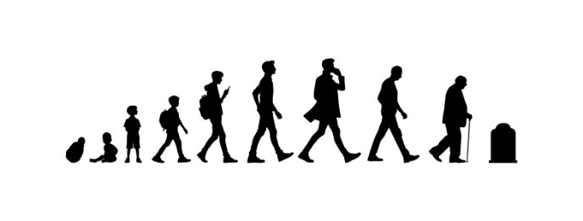
الجوانب الرئيسة للتطوّر
أ2، أ3، أ4، أ5
التطوّر البدني: نمو وتطوّر الجسم، والمهارات الحركية الدقيقة، والمهارات الحركية الكبرى
التطوّر الفكري/المعرفي: مهارات التفكير، القدرة على حل المشكلات، والمهارات اللغوية
التطوّر العاطفي: تعلّم وفهم المشاعر والأحاسيس
التطوّر الاجتماعي: تعلّم التفاعل مع الآخرين وتكوين العلاقات
A103000424326

Slide 8
أ1 مراحل الحياة التي يمر بها الإنسان في مسار حياته
أ2 الجوانب الرئيسة للنمو الجسدي والتغييرات الفسيولوجية في كل مرحلة من مراحل الحياة
يتضمن نموًا جسديًا سريعًا
المهارات الحركية الدقيقة: حركات بسيطة تُنفّذ باستخدام اليدين والأصابع
مرحلة الرضاعة (0-2 سنة)
مرحلة الطفولة المبكرة (3-8 سنوات)
المهارات الحركية الكبرى: الحركات التي تتضمن العضلات الكبيرة وتتطلب استخدام الجسم بأكمله
ستتطوّر هذه المهارات بالترتيب نفسه، ولكن ستختلف معدلات النمو لدى الرضع والأطفال
A103000424326

Slide 9
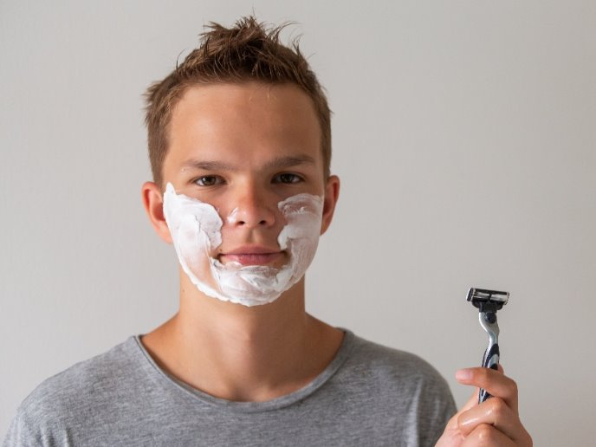
أ1 مراحل الحياة التي يمر بها الإنسان في مسار حياته
أ2 الجوانب الرئيسة للنمو الجسدي والتغييرات الفسيولوجية في كل مرحلة من مراحل الحياة
مرحلة المراهقة
(9-18 سنة)
البلوغ هو المرحلة التي تحدث فيها تغيّرات جسدية تمكّن الفرد من إدراك مرحلة النضج والتكاثر
تشهد هذه المرحلة العمرية قفزات نمو سريعة
A103000424326

Slide 10
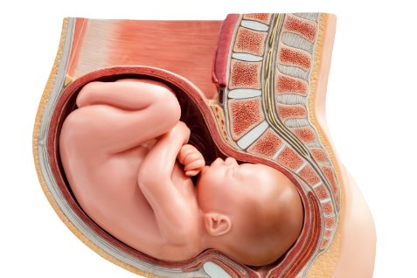
أ1 مراحل الحياة التي يمر بها الإنسان في مسار حياته
أ2 الجوانب الرئيسة للنمو الجسدي والتغييرات الفسيولوجية في كل مرحلة من مراحل الحياة
مرحلة الرشد المبكر (19-45 سنة)
النضج البدني هو المرحلة التي يبلغ فيها الشخص أقصى قوته البدنية وطوله.
ويصبح في أوج لياقته البدنية.
تبلغ المرأة أوج خصوبتها عند وصولها إلى مرحلة النضج.
A103000424326

Slide 11
أ1 مراحل الحياة التي يمر بها الإنسان في مسار حياته
أ2 الجوانب الرئيسة للنمو الجسدي والتغييرات الفسيولوجية في كل مرحلة من مراحل الحياة
مرحلة الرشد المتوسط (46-65 سنة)
ينقطع الطمث عند توقف الدورة الشهرية. وتنعدم قدرة المرأة على الحمل بشكل طبيعي.
الشيخوخة هي تدهور تدريجي في الوظائف البيولوجية في جميع أنحاء الجسم.
A103000424326

Slide 12

أ1 مراحل الحياة التي يمر بها الإنسان في مسار حياته
أ2 الجوانب الرئيسة للنمو الجسدي والتغييرات الفسيولوجية في كل مرحلة من مراحل الحياة
مرحلة الرشد المتأخر (أكبر من 65 سنة)
تُصبح عملية الشيخوخة أكثر وضوحًا، بما في ذلك فقدان الكتلة العضلية وكثافة العظام.
قد تتضمن عملية الشيخوخة تدهورًا في القدرة الحركية (المهارات الحركية الكبرى) وتدهورًا حسيًا (ضعف البصر أو السمع).
A103000424326

Slide 13

أ1 مراحل الحياة التي يمر بها الإنسان في مسار حياته
أ 3 الجوانب الرئيسة للتطوّر الفكري أو المعرفي في مختلف مراحل الحياة والأنشطة التي تنميها
يُقصد بالتطوّر المعرفي/الفكري تطوّر مهارات حل المشكلات، ومهارات التفكير والاستدلال، وتطوّر اللغة.
تشمل الجوانب الرئيسة لهذا الجانب من جوانب التطوّر ما يأتي:
يُمكننا تطوّر مهارات التفكير من تحليل المعلومات وتوليد أفكار جديدة واتخاذ القرارات.
يُتيح لنا تطوير التفكير المُجرد: التفكير خارج الصندوق، والتحلي بالإبداع، والأخذ بوجهات نظر مختلفة، وفهم المشاعر.
تتطوّر هذه المهارات على مدار مراحل الحياة، وتأخذ أبعادًا أعمق مع نمونا.
A103000424326

Slide 14
أ1 مراحل الحياة التي يمر بها الإنسان في مسار حياته
أ 3 الجوانب الرئيسة للتطوّر الفكري أو المعرفي في مختلف مراحل الحياة والأنشطة التي تنميها
عند بلوغ مرحلة الرشد المتوسط، يُصبح بوسع الشخص اتخاذ قرارات معقدة.
يتراجع أداء الذاكرة في مرحلة الرشد المتأخر.
يحدث تطوّر مهارات التفكير في مرحلتي الرضاعة والطفولة المبكرة.
تتطوّر القدرة على التفكير المجرد في أثناء مرحلة المراهقة.
تتضمن مرحلة الرشد المبكر إتقان التفكير المجرد.
A103000424326

Slide 15
أ1 مراحل الحياة التي يمر بها الإنسان في مسار حياته
أ4 التطوّر العاطفي في مختلف مراحل الحياة – تطوّر المشاعر تجاه الذات وتجاه الآخرين
الترابط هو الاتصال العاطفي الأولي بين الوالدين والطفل
وتُعرف العلاقة التي تنشأ بين الوالدين والطفل بالتفاعل المستمر باسم «التعلّق»
يتحقق الشعور بالأمان والرضا في العلاقات التي طورت روابط قوية والقدرة على الاعتماد المتبادل للحصول على الراحة والدعم
A103000424326

Slide 16
أ1 مراحل الحياة التي يمر بها الإنسان في مسار حياته
أ4 التطوّر العاطفي في مختلف مراحل الحياة – تطوّر المشاعر تجاه الذات وتجاه الآخرين
تقدير الذات هو مدى تقديرنا لأنفسنا؛ وهو إما إيجابي أو سلبي. إذا تقبلنا الناس تقبلًا إيجابيًا، سنُكوِّن تقديرًا إيجابيًا لذاتنا
الصورة الذاتية هي كيف ترى ذاتك، وتتضمن سماتنا وخصائصنا الشخصية وأدوارنا الاجتماعية، وتتأثر بالعالم من حولنا
ذاتنا المثالية هي الطموح الذي نسعى لتحقيقه، أفضل صورة ممكنة لأنفسنا
A103000424326

Slide 17
أ1 مراحل الحياة التي يمر بها الإنسان في مسار حياته
أ4 التطوّر العاطفي في مختلف مراحل الحياة – تطوّر المشاعر تجاه الذات وتجاه الآخرين
مرحلة الرضاعة: فترة حاسمة للترابط والتعلّق | مرحلة الطفولة المبكرة: تطوير الاستقلالية، تقدير الذات والصورة الذاتية، والشعور بالأمان في العلاقات | مرحلة المراهقة: استقلالية متزايدة، وصورة ذاتية وتقدير ذاتي إيجابيان أو سلبيان
مرحلة الرشد المبكر: الاستقلالية، وتأثر تقدير الذات والصورة الذاتية بالمسار المهني والعلاقات | مرحلة الرشد المتوسط: قد تؤثر الشيخوخة والتقاعد وتغيّر الأدوار على تقدير الذات والصورة الذاتية | مرحلة الرشد المتأخر: مشاعر الحزن والاعتماد المتزايد على الآخرين، وتأثيراتهما في تقدير الذات والصورة الذاتية.
A103000424326

Slide 18
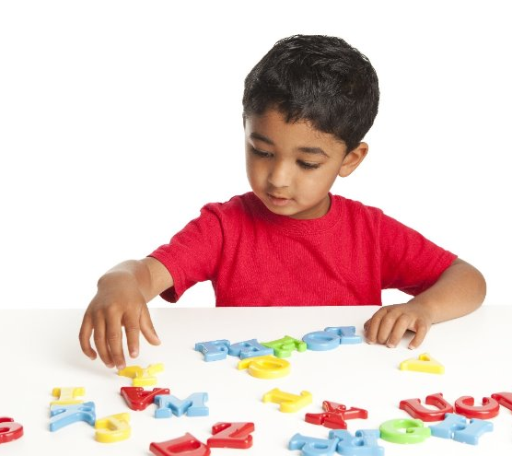
أ1 مراحل الحياة التي يمر بها الإنسان في مسار حياته
أ5 التطوّر الاجتماعي في مختلف مراحل الحياة – إقامة العلاقات
مرحلة الرضاعة
يعتمد الصغار على والديهم لتلبية احتياجاتهم
التنشئة الاجتماعية الأولية: تعلّم المعايير والقيّم من أفراد الأسرة في المنزل
أنواع الألعاب: اللعب الانفرادي، واللعب المتوازي، واللعب الرمزي، واللعب التعاوني
A103000424326

Slide 19


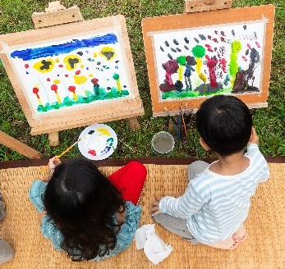

أ1 مراحل الحياة التي يمر بها الإنسان في مسار حياته
أ5 التطوّر الاجتماعي في مختلف مراحل الحياة – إقامة العلاقات
أنواع الألعاب
اللعب التعاوني: اللعب في مجموعات
اللعب الرمزي: استخدام أغراض اعتيادية لتمثيل أشياء أخرى
اللعب المتوازي: اللعب مع الآخرين
اللعب الانفرادي: اللعب منفردًا
A103000424326

Slide 20
أ1 مراحل الحياة التي يمر بها الإنسان في مسار حياته
أ5 التطوّر الاجتماعي في مختلف مراحل الحياة – إقامة العلاقات
مرحلة الطفولة المبكرة
تتضمن التنشئة الاجتماعية الثانوية تولي أفراد خارج نطاق الأسرة تعليم الأطفال قواعد المجتمع وكيفية التصرف
تطوير علاقات خارج المنزل مع المُعلمين والأصدقاء ومجموعات الأنشطة
تطوير المهارات الاجتماعية بالتفاعلات المختلفة مثل الالتحاق بالمدرسة أو الانضمام إلى فريق رياضي
اللعب مع الأصدقاء في مجموعات، وتعلّم العمل ضمن فِرَق في المدرسة، والأنشطة خارج المنزل
A103000424326

Slide 21
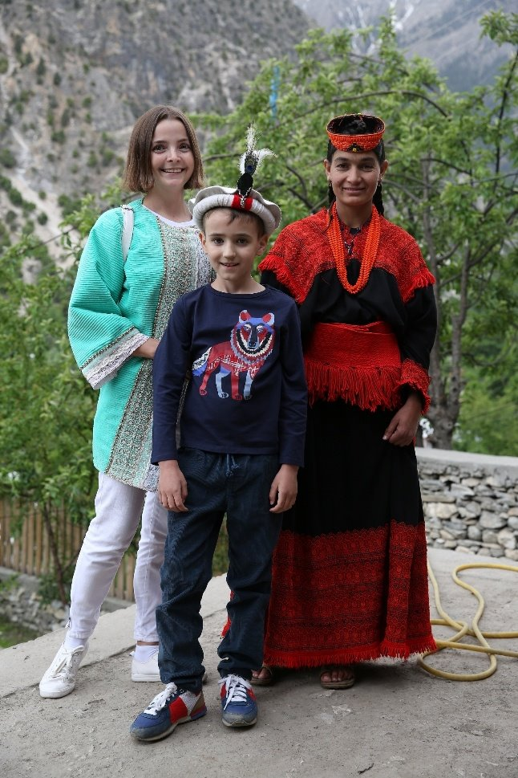
أ1 مراحل الحياة التي يمر بها الإنسان في مسار حياته
أ5 التطوّر الاجتماعي في مختلف مراحل الحياة – إقامة العلاقات
مرحلة المراهقة
تطوير مجموعة من العلاقات - الصداقات والعلاقات العاطفية
تعلُّم دورك الاجتماعي
فرصة تطوير الهوية
A103000424326

Slide 22
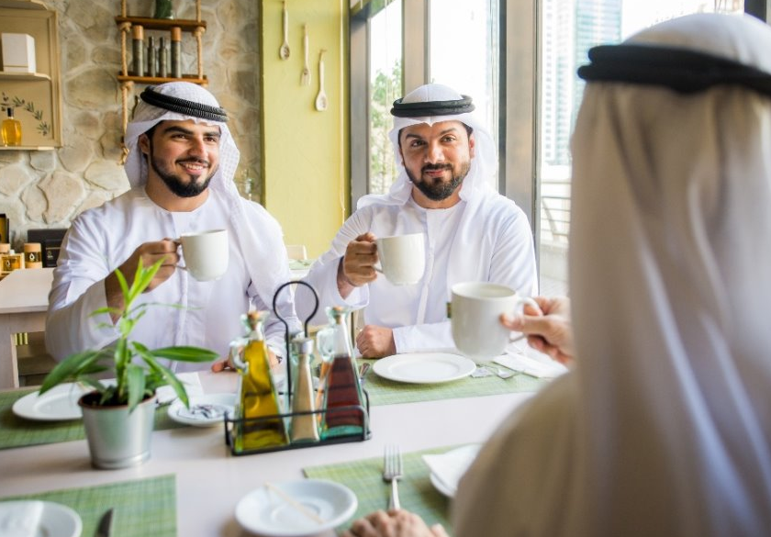
أ1 مراحل الحياة التي يمر بها الإنسان في مسار حياته
أ5 التطوّر الاجتماعي في مختلف مراحل الحياة – إقامة العلاقات
مرحلة الرشد المبكر
العلاقات طويلة الأمد: الشراكات، الصداقات، الزملاء، الأبناء
تطوير شبكات اجتماعية في العمل والحياة الشخصية
إتقان مهارات التواصل الاجتماعي
A103000424326

Slide 23

أ1 مراحل الحياة التي يمر بها الإنسان في مسار حياته
أ5 التطوّر الاجتماعي في مختلف مراحل الحياة – إقامة العلاقات
مرحلة الرشد المتوسط
يُتيح التقاعد مزيدًا من الوقت للتواصل الاجتماعي
قد تخسر بعض العلاقات بسبب تغيّر الدور الاجتماعي
A103000424326

Slide 24

أ1 مراحل الحياة التي يمر بها الإنسان في مسار حياته
أ5 التطوّر الاجتماعي في مختلف مراحل الحياة – إقامة العلاقات
مرحلة الرشد المتأخر
مشاعر الحزن: في هذه المرحلة العمرية، يبدأ الأفراد بفقدان أفراد العائلة والأصدقاء
تقلص دائرة العلاقات الاجتماعية بسبب التقدم في السن
الوحدة المحتملة الناتجة عن قلة التواصل الاجتماعي.
A103000424326

Slide 25
نتاج التعلم ب
دراسة العوامل المؤثرة في نمو الإنسان وتطوّره في مختلف مراحل حياته
ب1 العوامل الجسدية المؤثرة في نمو الإنسان وتطوّره
ب2 العوامل الاجتماعية والثقافية والعاطفية المؤثرة في نمو الإنسان وتطوّره
ب3 العوامل الاقتصادية المؤثرة في نمو الإنسان وتطوّره
ب4 عوامل البيئة المادية المؤثرة في نمو الإنسان وتطوّره
A103000424326

Slide 26
ب1 العوامل الجسدية المؤثرة في نمو الإنسان وتطوّره
الوراثة الجينية
السمات الموروثة من الوالدين إلى الأبناء
مجموعة من الحالات تشمل التليّف الكيسي
حالات الإعاقة بسبب الحالات المرضية
تؤثر الأمراض والاعتلالات في الصحة والعافية على المديين القصير والطويل؛ فعلى سبيل المثال، قد يحد الربو من النشاط البدني
ما هو تأثيرها في الجوانب الجسدية والعقلية والعاطفية والاجتماعية (PIES) للنمو والتطوّر؟
A103000424326

Slide 27
ب2 العوامل الاجتماعية والثقافية والعاطفية المؤثرة في نمو الإنسان وتطوّره
الثقافة - بما في ذلك الدين، القيّم الروحية، وتأثيرات المجتمع
الجنس وعلاقته بعدم المساواة في فرص العمل والأجور، وعدم المساواة الاجتماعية والتوقعات
ما هو تأثيرها في الجوانب الجسدية والعقلية والعاطفية والاجتماعية (PIES) للنمو والتطوّر؟
القدوة في حياتنا هم الأشخاص الذين نجلّهم ونتطلع لأن نصبح مثلهم
العلاقات الأسرية: الآباء، والأشقاء، والأجداد، والعمات والأعمام، وأبناء العمومة
الصداقات والعلاقة مع الشريك/الشركاء
العزلة الاجتماعية: حالة الفرد الذي يكون بمفرده ويفتقر إلى وجود أشخاص يقدمون له الدعم
A103000424326

Slide 28




ب3 العوامل الاقتصادية المؤثرة في نمو الإنسان وتطوّره
الدخل: مقدار المال الذي تحصل عليه الأسرة
كيف تؤثر العوامل الاقتصادية المختلفة في الجوانب الجسدية والعقلية والعاطفية والاجتماعية لنمونا وتطوّرنا؟
الثروة: مقدار المال الذي تملكه والذي يُمكن استخدامه لشراء الممتلكات
المهنة: الوظيفة التي تزاولها
العمل/البطالة: الحصول/عدم الحصول على وظيفة
A103000424326

Slide 29


ب4 عوامل البيئة المادية المؤثرة في نمو الإنسان وتطوّره
ظروف السكن السيئة: الرطوبة، ونقص التدفئة، وسوء مرافق الصرف الصحي
كيف تؤثر البيئة في الجوانب الجسدية والعقلية والعاطفية والاجتماعية لنمونا وتطوّرنا؟
التلوث: المياه والهواء والإزعاج
A103000424326

Slide 30
نتاج التعلم ج
فهم كيفية تأثير الأحداث الحياتية في مراحل الحياة المختلفة
ج1 الأحداث الحياتية
ج2 كيفية التعامل مع التغيّرات المترتبة على الأحداث الحياتية
A103000424326

Slide 31
ج1 الأحداث الحياتية
تموج الأحداث الحياتية بين ما هو متوقع وما هو مفاجئ.
تقع الأحداث الحياتية المتوقعة لكل فرد، مثل بدء الدراسة.
أما الأحداث الحياتية المفاجئة، مثل الحوادث الخطيرة أو الأمراض، فليس من الضروري أن يمر بها الجميع.
ويُمكنها أن تؤثر في نمونا وتطوّرنا بطرق شتى.
A103000424326

Slide 32
ج1 الأحداث الحياتية
بدء مراحل الدراسة، والانتقال عبرها، وإتمامها
الانتقال إلى منزل أو مكان جديد
الشروع في الحياة الوظيفية وخوضها
الزواج
الأبوة والأمومة
التقاعد
وفاة الشريك أو أحد الأقرباء أو أحد الأصدقاء
الانفصال عن الشريك أو الأسرة
الحوادث والإصابات، سوء الحالة الصحية
الفصل، والتسرّب من التعليم
السجن
الترقية، التغيرات في الوضع الوظيفي
التأثيرات في الصحة النفسية
ما هي التأثيرات الإيجابية والسلبية لهذه الأحداث الحياتية في الجوانب الجسدية والعقلية والعاطفية والاجتماعية للنمو والتطوّر؟
A103000424326

Slide 33
ج2 كيفية التعامل مع التغيّرات المترتبة على الأحداث الحياتية
ما هو سبب أهمية المرونة العاطفية؟
ما هي أنواع الدعم التي يمكن أن تُساعد؟
من يُمكنه المساعدة؟
كيف يُمكن للمؤسسات المجتمعية، والمؤسسات الدينية، والمجموعات التطوعية أن تساعد؟
كيف يُمكن للرعاية الطبية والرعاية الصحية والاجتماعية والدعم أن يساعد؟
عندما نمر بحدث من أحداث الحياة، هناك أفراد وجماعات ومؤسسات مختلفة يمكنها تقديم المساعدة لنا. كيف يمكنهم تقديم المساعدة؟
A103000424326

Slide 34
شكر وتقدير
الصور:
(دليل الاختصارات: l-يسار، r-يمين، c-وسط، t-أعلى، b-أسفل)
123 آر إف: لوسيا كومان (الشريحة 10)، توميرتو (الشريحة 12)، أوريمار (الشريحة 24)،
شترستوك: بوليا أوليا (الشريحة 9)، أَمي باريخ (الشريحة 18)، مارتينا زاليتل (الشريحة 19.1)، رابيتكاراميل (الشريحة 19.3)، سيرجي بيزجودوف (الشريحة 21)، ون إنش بنش (الشريحة 22)،
Stock.adobe.com: فوتوساينت (الشريحة 1)، كوزيتش دينيس (الشريحة 7)، جي إستوديو (الشريحة 13)، ساكدينون (الشريحة 19.2)، إستوديو رومانتيك (الشريحة 19.4)، جاي تو مين (الشريحة 23).
A103000424326

Slide 35
شكر وتقدير
الصور:
(دليل الاختصارات: l-يسار، r-يمين، c-وسط، t-أعلى، b-أسفل)
123 آر إف: مكفوتوشو (الشريحة 1)،
شترستوك: أندري بوبوف (الشريحة 5)، إلنور (الشريحة 9)، أيكونيكو (الشريحة 12)، مستر بي كينج (الشريحة 14)، أليكس كوينيرجي (الشريحة 17)،
Stock.adobe.com: دايلي كرياتيفيني (الشريحة 6)، أكي 1150 (الشريحة 18).
A103000424326

